Slide 1
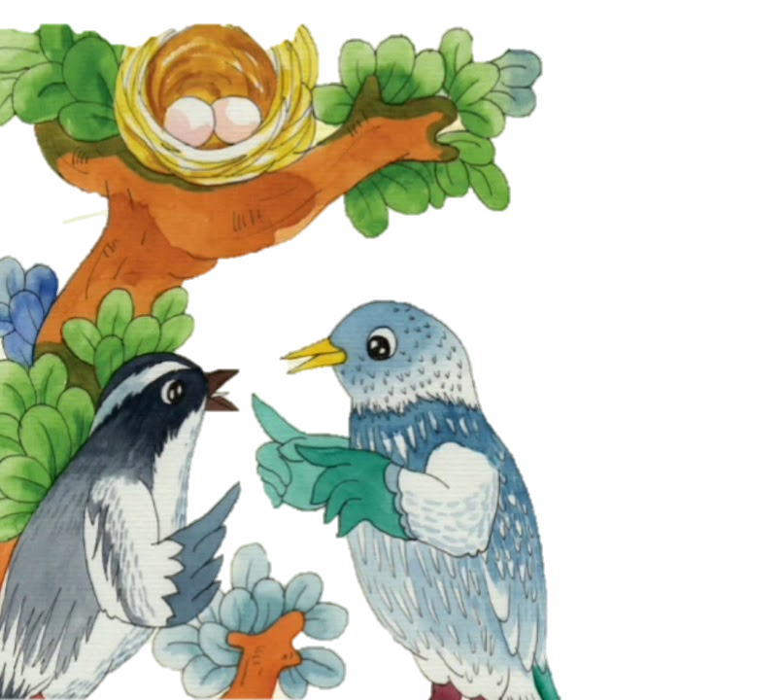
KHỞI ĐỘNG
Trong vòng 1 phút, em hãy điền nhanh tên của các loài chim còn thiếu trong bài đồng dao sau đây:
....(1) là dì sáo sậu.
Sáo sậu là cậu (2)........
(3).....là em..... (4)
(5).....là chú bồ các.
Bồ các là bác......(6)

Slide 2
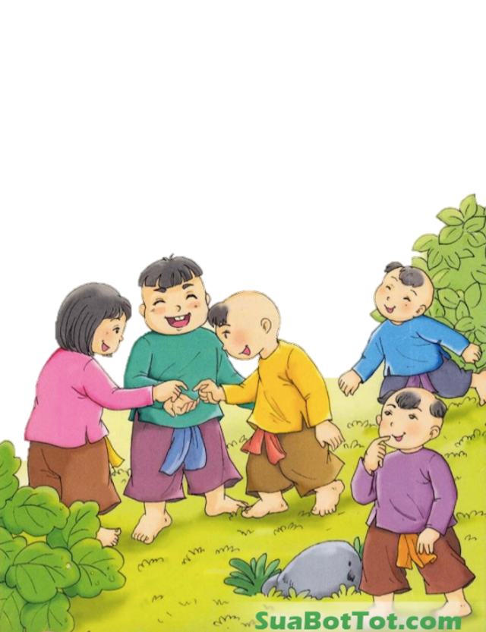
Đáp án
Chim ri (1) là dì sáo sậu.
Sáo sậu là cậu sáo đen (2)
Sáo đen (3) là em tu hú (4)
Tu hú (5) là chú bồ các.
Bồ các là bác chim ri (6).

Slide 3
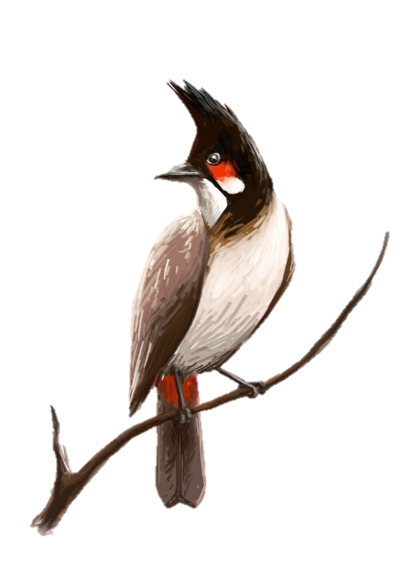
CON CHÀO MÀO
Mai Văn Phấn

Slide 4
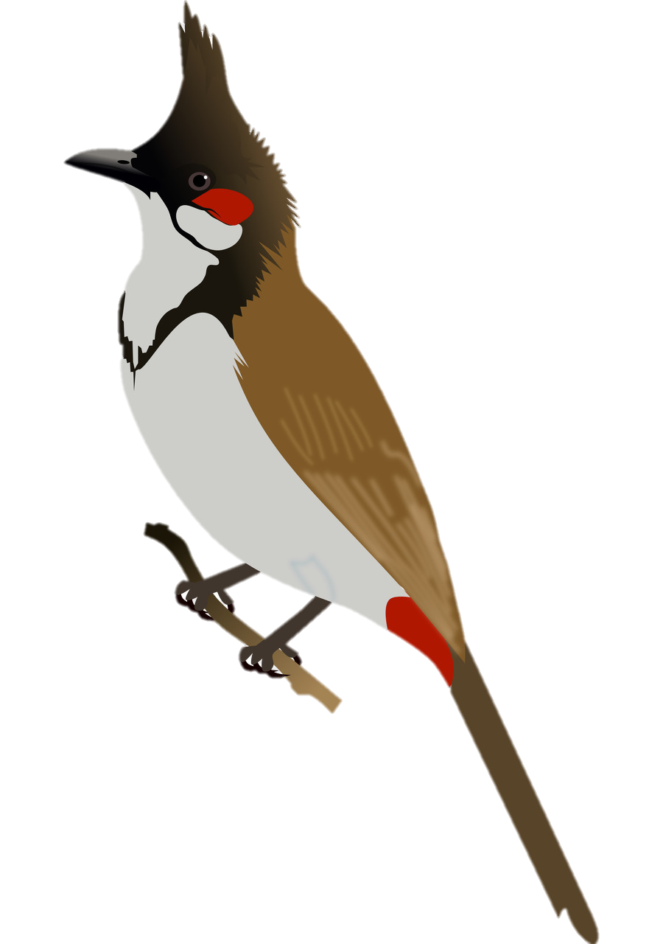
I. ĐỌC VĂN BẢN

Slide 5
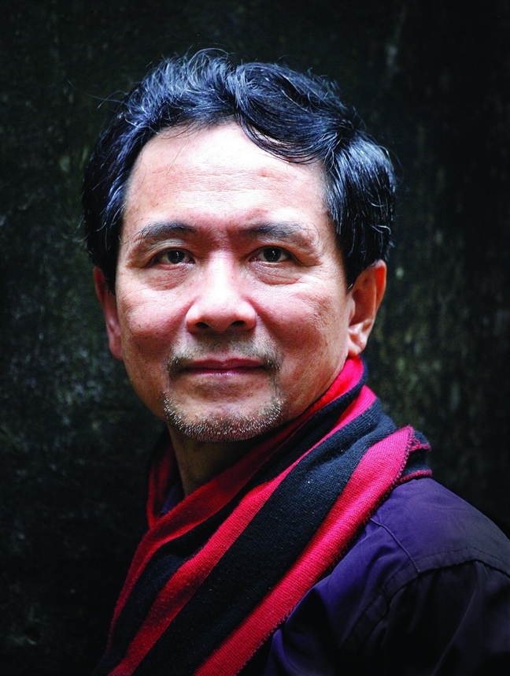
1. Tác giả Mai Văn Phấn
Quê quán: Ninh Bình.
Phong cách sáng tác: Ông sáng tác về nhiều đề tài và có những cách tân, đổi mới về cả nội dung, nghệ thuật.

Slide 6
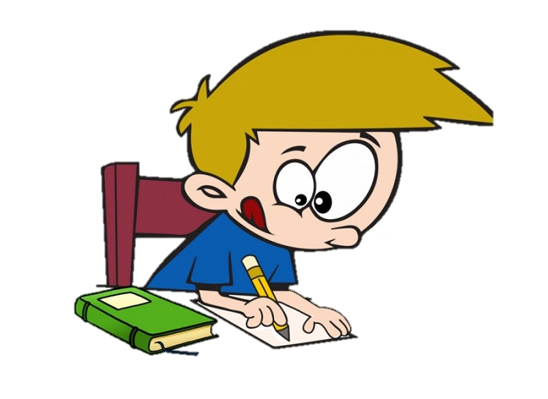
Nhìn nhanh, nhận biết nhanh
Các em hãy trả lời các câu hỏi sau bằng cách chọn đáp án đúng nhất sau khi đã đọc xong văn bản

Slide 7
2. Tác phẩm
- Xuất xứ: Trích trong “Bầu trời không mái che”
- Thể loại: thơ tự do
- Phương thức biểu đạt chính: Biểu cảm
- Bố cục: 3 phần
+ Phần 1: Khổ 1: Hình ảnh và tiếng hót của con chào mào;
+ Phần 2: Khổ 2, 3, 4: Suy nghĩ, cảm xúc của nhân vật “tôi” muốn giữ con chim ở lại bên mình;
+ Phần 3: Còn lại: hình ảnh và tiếng chim chào mào đã được nhân vật “tôi” lưu giữ trong ký ức.

Slide 8
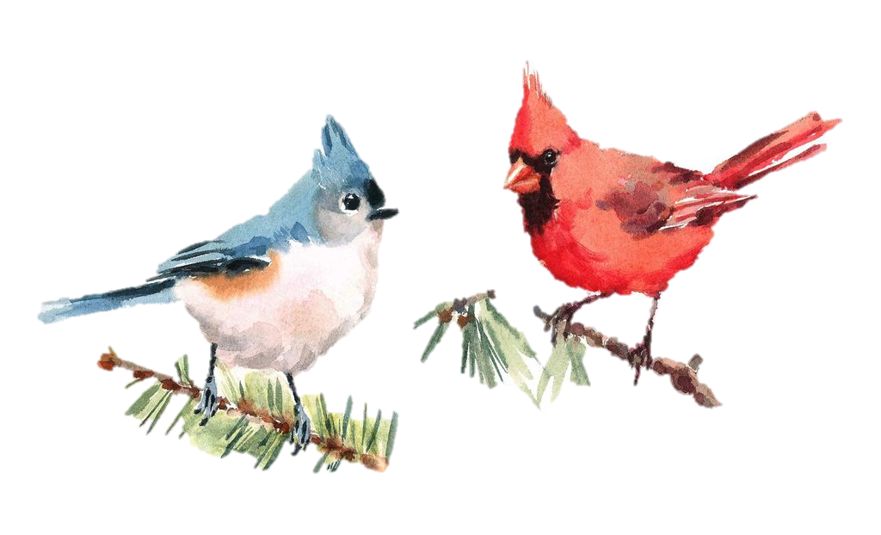
II. KHÁM PHÁ VĂN BẢN

Slide 9

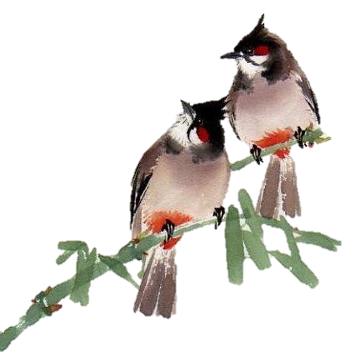
PHIẾU HỌC TẬP SỐ 1 – LÀM VIỆC CÁ NHÂN
Màu sắc:
Hình ảnh:
Không gian:
2023/5/31
9

Slide 10
- Màu sắc:
Đốm trắng – mũ đỏ
1. Hình ảnh và tiếng hót của con chào mào
- Tiếng hót: Triu...uýt...huýt..tu hìu...
Trong trẻo, vang vọng
Tươi sáng, sặc sỡ
- Không gian:
Trên cây cao chót vót
Thoáng đãng
Chú chim đẹp đẽ, sinh động.
Vừa gợi ra vẻ đẹp của chú chim chào mào, vừa gợi ra vẻ đẹp của thiên nhiên

Slide 11
2. Cảm xúc của nhân vật “tôi”.
PHIẾU HỌC TẬP SỐ 1 – LÀM VIỆC NHÓM ĐÔI
……………………………………………….
……………………………………………….
……………………………………………….
Vì sao nhân vật tôi lại vội vàng “vẽ chiếc lồng trong ý nghĩ”
……………………………………………….
……………………………………………….
……………………………………………….
Nhân vật “hối hả đuổi theo” con chim chào mào để làm gì?
……………………………………………….
……………………………………………….
………………………………………………. ………………………………………………. ……………………………………………….
Khi không thấy tăm tích con chim chào mào, tại sao nhân vật tôi lại hình dung về những con sâu, trái cây chín đỏ, giọt nước thanh sạch?

Slide 12
Khi “vội vẽ chiếc lồng trong ý nghĩ”: nhân vật “tôi” đã muốn “giam cầm” con chim chào mào – muốn “độc chiếm” cái đẹp của thiên nhiên.
Khi “hối hả đuổi theo”: nhân vật “tôi” mang theo cả không gian đầy nắng, gió, cây xanh mong níu giữ con chim chào mào và tiếng hót.
Khi không còn thấy tăm tích: nhân vật “tôi” đã hình dung con chim chào mào đang mổ những “con sâu, trái cây chín đỏ, giọt nước thanh sạch của tôi” -> cuộc sống tự do, tự nhiên giữa thiên nhiên…

Slide 13
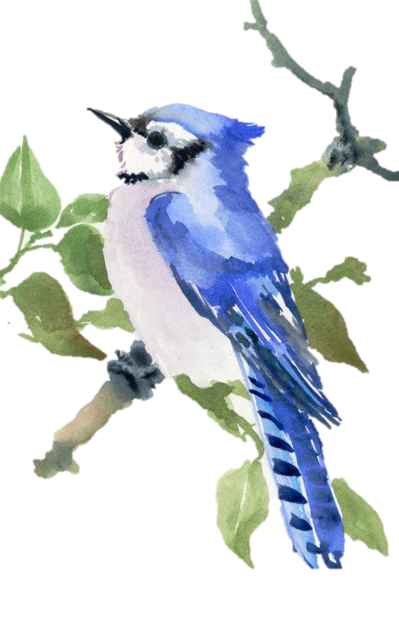

Chẳng cần chim lại bay về
Tiếng hót ấy giờ tôi nghe rất rõ.
3. Hình ảnh và tiếng chim chào mào đã được nhân vật “tôi” lưu giữ trong ký ức.
Theo em, tiếng hót mà tôi nghe rất rõ có phải tiếng hót thật sự hay không?
Tại sao?
Tiếng chim trong tưởng tượng, trong trí nhớ của tôi.
Tôi nhận ra tiếng chim chào mào hay nhất là tiếng chim của tự do, tiếng chim của thiên nhiên, gắn liền với thiên nhiên của nó.

Slide 14
triu… uýt… huýt… tu hìu…
Lặp lại hai lần (Đầu – cuối bài thơ).
Điệp ngữ.
Nhấn mạnh âm thanh trong trẻo của tiếng chim chào mào.
Tiếng chim đầu bài thơ: tiếng chim thực.
Tiếng chim cuối bài thơ: Tiếng chim trong tâm trí, trong tình yêu mến của nhân vật tôi.

Slide 15

TỰ SUY NGẪM
Nghệ thuật
- Thể thơ tự do phù hợp với mạch tâm trạng, cảm xúc;
- Sử dụng phép điệp ngữ .
Nội dung
Miêu tả vẻ đẹp của chú chim chào mào.
Vẻ đẹp của thiên nhiên và tình yêu của con người đối với thiên nhiên.

Slide 16

TỰ SUY NGẪM
Từ hình ảnh nhân vật tôi trong văn bản Con chào mào, em nhận ra tác giả muốn gửi gắm lời nhắn nhủ gì?
Bản thân em có suy ngẫm gì sau khi tìm hiểu nội dung bài học văn bản Con chào mào?

Slide 17
III. VIẾT KẾT NỐI VỚI ĐỌC

Slide 18


Em hãy lựa chọn 1 trong những nhiệm vụ dưới đây
Em hãy tưởng tượng và miêu tả lại hình dáng của chú chim chào mào (Hoặc 1 loại chim bất kì mà em yêu mến) bằng một đoạn văn ngắn 5-7 câu).
Trong gia đình em có nuôi con vật mà em vô cùng yêu mến. Hãy viết đoạn văn thể hiện tình cảm của em đối với con vật ấy bằng đoạn văn ngắn (6-8 câu).

